Slide 1
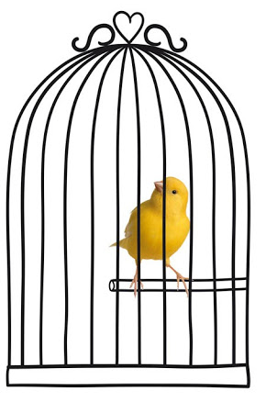
Petit oiseau dans sa cage
Petit oiseau dans sa cage
Voudrait faire un beau voyage !
1, 2, 3 casse un barreau
4, 5, 6 vole bien haut
7, 8, 9 cherche la fenêtre
10, 11, 12 elle est ouverte !
Au revoir petit oiseau,
A bientôt !
E4
Cliquer sur Défifi pour qu’il s’adresse aux enfants

Slide 2
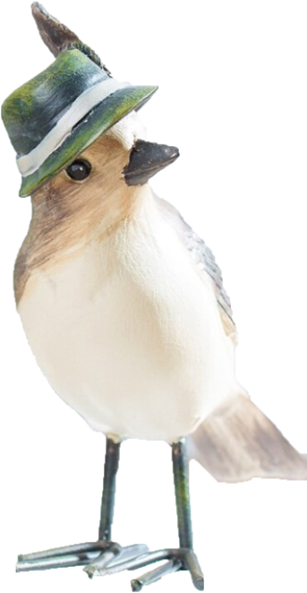
Un oiseau zo zo
Je suis un oiseau,
Avec un chapeau,
Un oiseau zo zo…
Avec un petit pipeau.
Quand je vole en haut,
Je vois les ruisseaux,
Les moulins et les bateaux,
Et je leurs dis : « A bientôt »
E4
Cliquer sur Défifi pour qu’il s’adresse aux enfants puis sur le haut parleur pour entendre la chanson

